Slide 1
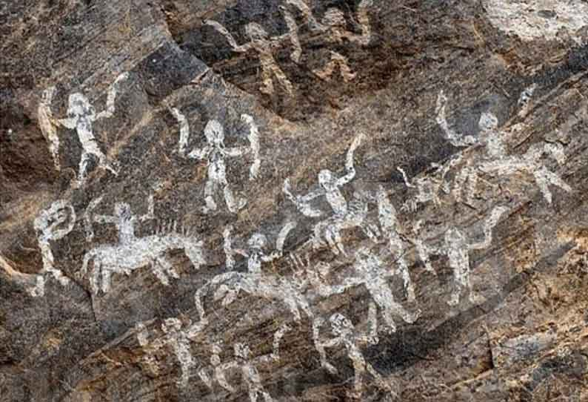
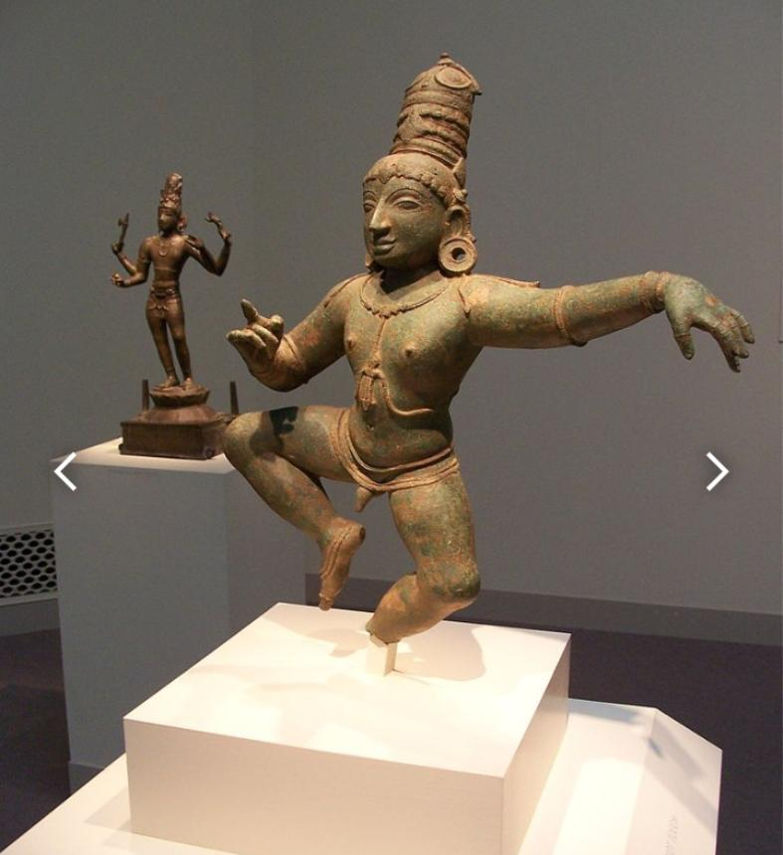
அலகு – 2 .மரபு – பாறை ஓவியங்கள் முதல் நவீன ஓவியங்கள் வரை – சிற்பக்கலை

Slide 2
பாறை ஓவியம்
வாழ்விடங்களில் காணப்படும் தொன்மையான பண்பாட்டுத் தடயங்களில் பாறை ஓவியங்களும் ஒன்றாகும்.
முதன் முதலில் பாறை ஓவியத்தை உலகிற்கு அறிமுகப்படுத்தியவர் சர் ஜான் கிரை.
உலகின் மிகத் தொன்மையான குகை ஓவியங்கள் அல்டமிரா (ஸ்பெயின்) எனும் இடத்தில் உள்ளது.காலம் 30,000ஆண்டுகள் என குறிப்பிடப்படுகிறது.

Slide 3
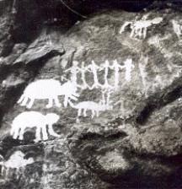
இந்தியாவில் குகை ஓவிய கண்டுபிடிப்பு கி.பி.1880 ஆம் ஆண்டிற்கு பிறகு மேற்கொள்ளப்பட்டது. முதல் பாறை ஓவியம் குறித்த நூல்:-’ A FEW PREHISTORIC RELICS AND THE ROCK PAINTING OF SINGHANPUR, RAJAGARH SATE’ – அமர்நாத் தத்தா
தமிழகத்தில் பாறை ஓவியங்கள் 50-க்கும் மேற்பட்ட இடங்களில் காணப்படுகின்றன.
தமிழகத்தில் பாறை ஓவியம் காணப்படக்கூடிய இடங்கள்:
•கீழ்வாலை, •மல்லபாடி,• செத்தவரை, •சிறுமலை, •ஆலம்பாடி, •கொள்ளூர், •குருவி நாயனப்பட்டி, •மல்லசந்திரம், •ஓரமணக்குண்டா, •வெள்ளருக்காம் பாளையம், •மல்ல பாடி, •பாடியந்தல், •சீகூர், •குழுதிப்பாடி, •ஓதிக்குப்பம், •தட்டக்கல், •முத்துப்பட்டி, •கீழவளவு, •ஆணைமலை,

Slide 4
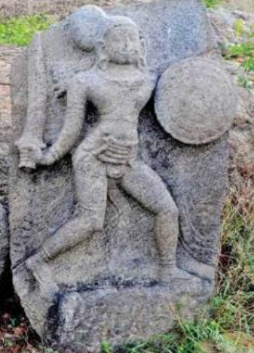
சிற்பக் கலை - நடுகல்
இறந்து போன வீரர்களுக்கு ஈமக்கடன் ஈந்து கல் நட்டு வழிபடுவது பண்டைய தமிழ் மரபு ஆகும். இவ்வாறு நடப்பட்ட கற்களே நடுகல் ஆகும்.
பெரும்பாலும் நடுகற்கள் ஊர்களின் புறத்தே காணப்படுகின்றன.
பிற பெயர்கள் : “கிருஷ்ணாரப்பன்”, “மீனாரப்பன்”, “சன்யாசியப்பன்” ஊமை வேடியப்பன்”, “இரட்டை வேடியப்பன்”, “சாவு மேட்டு வேடியப்பன்”, “நத்தமேட்டு வேடியப்பன்”
புலிமான்கோம்பையில் (தேனி மாவட்டம், ஆண்டிப்பட்டி வட்டம்) மூன்று நடுகற்கள் கண்டறியப்பட்டன. இதன் காலம் பொ.ஆ.மு 3ஆம் நூற்றாண்டிற்கு முற்பட்டதாகும். இந்நடுகற்களே இந்தியாவில் இதுவரை கண்டுபிடிக்கப் பட்டவற்றில் மிகப்பழமையானவை ஆகும்.

Slide 5
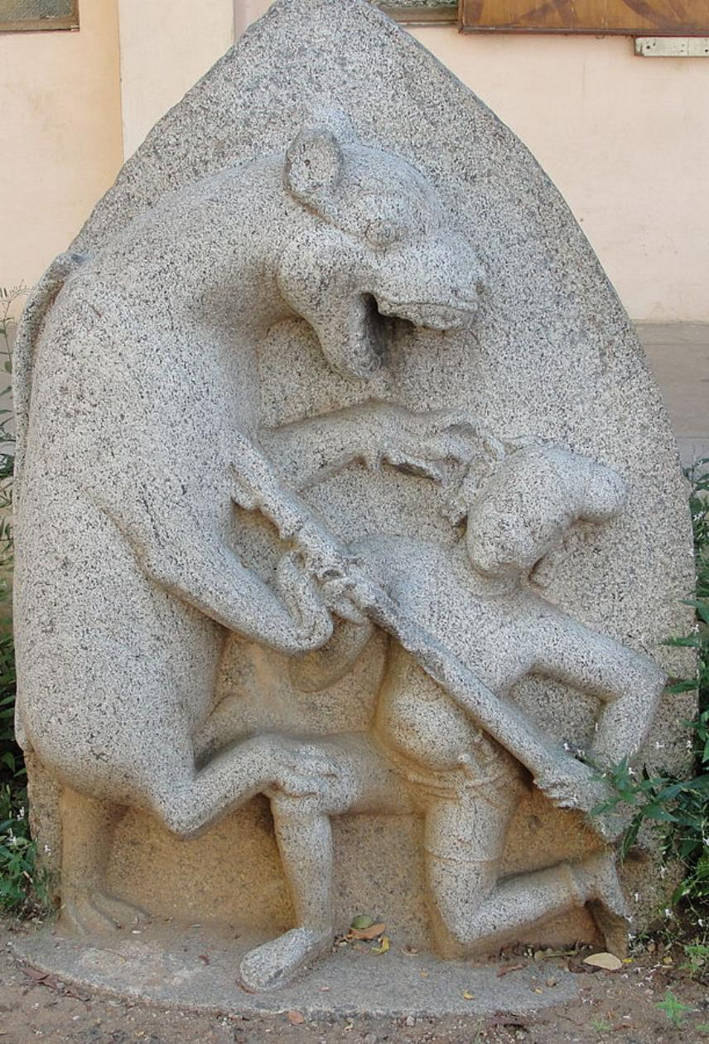
இலக்கண, இலக்கிய சான்றுகள் :
1. புறம் 263 பாடல் குறிப்பிடுகிறது.
2. தொல்காப்பியம் வெட்சி திணையில் கரந்தை துறையில் குறிப்பிடப்படுகிறது.
3. திருக்குறள் 771 குறள் குறிப்பிடுகிறது. 4.புறப்பொருள் வெண்பாமாலையில் பொதுவியல் திணையில் குறிப்பிடப்படுகிறது.
நடுகற்கள் கண்டுபிடிக்கப்பட்டுள்ள இடங்கள்:
தென்னாற்காடு, செங்கல்பட்டு, தர்மபுரி, சேலம், கோவை, வடஆற்காடு மாவட்டம், செங்கம், மதுரை, திருநெல்வேலி

Slide 6
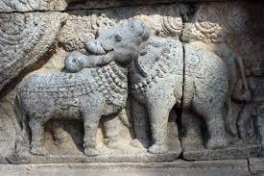
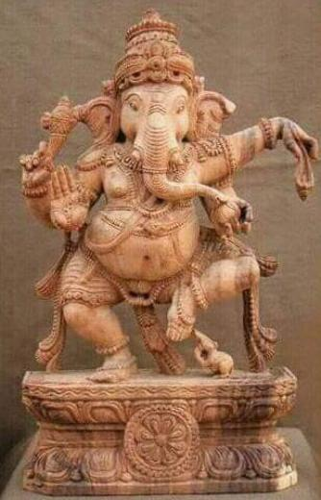
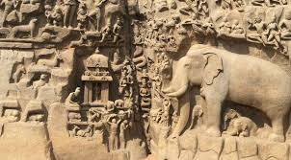
சிற்பங்களின் வகை 1. புடைப்புச் சிற்பம் 2.முழு உருவசிற்பம்
மண் சிற்பங்கள்
சுதையாலான சிற்பம்
கற்சிற்பம்
மரச் சிற்பம்
தந்தச் சிற்பம்

Slide 7
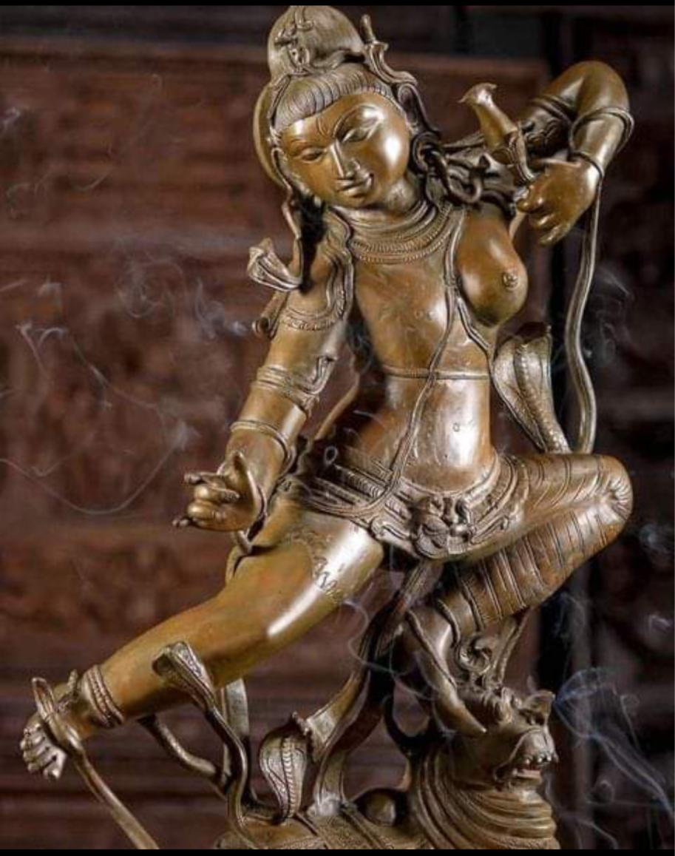
ஐம்பொன் சிலைகள்
ஐம்பொன் : 1. தங்கம், 2. வெள்ளி, 3. செம்பு, 4. பித்தளை, 5. ஈயம்
சோழர்களின் ஆட்சி காலம் ஐம்பொன் சிலையின் பொற்காலம் ஆகும்.
திருமேனிகள் இருவகை
1. முழுவதும் கனமான திருமேனி
2. பொள்ளலாகச் செய்யப்பட்ட திருமேனி.

Slide 8
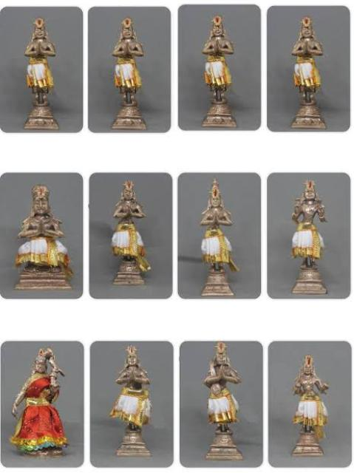
ஐம்பொன் சிலைகள் சைவ, வைண வழிபாட்டு கடவுள் திருமேனிகள் அதிகம் காணப்படுகின்றன.
உற்சவர் சிலைகள் பெரும்பாலும் ஐம்பொன் சிலைகளாகவுள்ளன.
சைவ மற்றும் வைணவ அடியார்களின் திருமேனிகள் ஐம்பொன் சிலைகளாக கோவில்களில் வழிபாட்டில் உள்ளன.
அரசர், அரசியரின் சிலைகளும் ஐம்பொன் திருமேனிகளாக கிடைக்கின்றன.

Slide 9
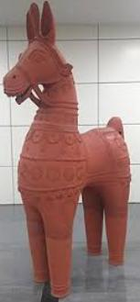
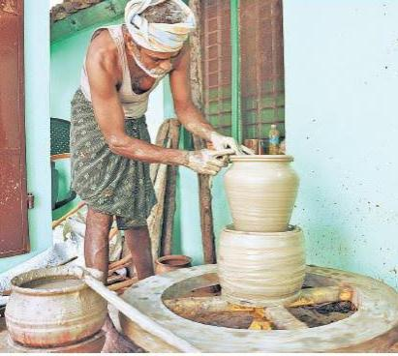
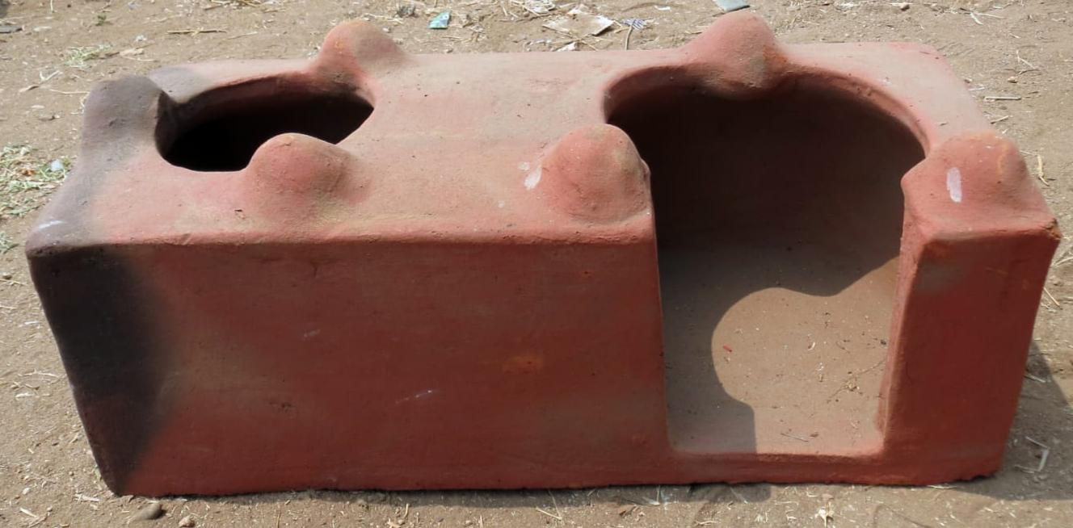
கைவினைப் பொருட்கள்
தொன்மையான மரபுசார் நாட்டுப்புறக் கலைகளுள் ஒன்று கைவினை கலைகள்.
கைவினைப் பொருள்களைச் செய்ய தேவையான பொருட்கள் இயற்கையில் இருந்து பெறக்கூடிய பொருட்களாக உள்ளன.
மண் சார் கைவினைப் பொருள்கள்:
பானை வனைதல், குடம், தோண்டி, கலையம், கடம், மூடி, உழக்கு, அகல், உண்டியல், அடுப்பு, தொட்டி, சுடுமண் பொம்மைகள் (டெரகோட்டா)

Slide 10
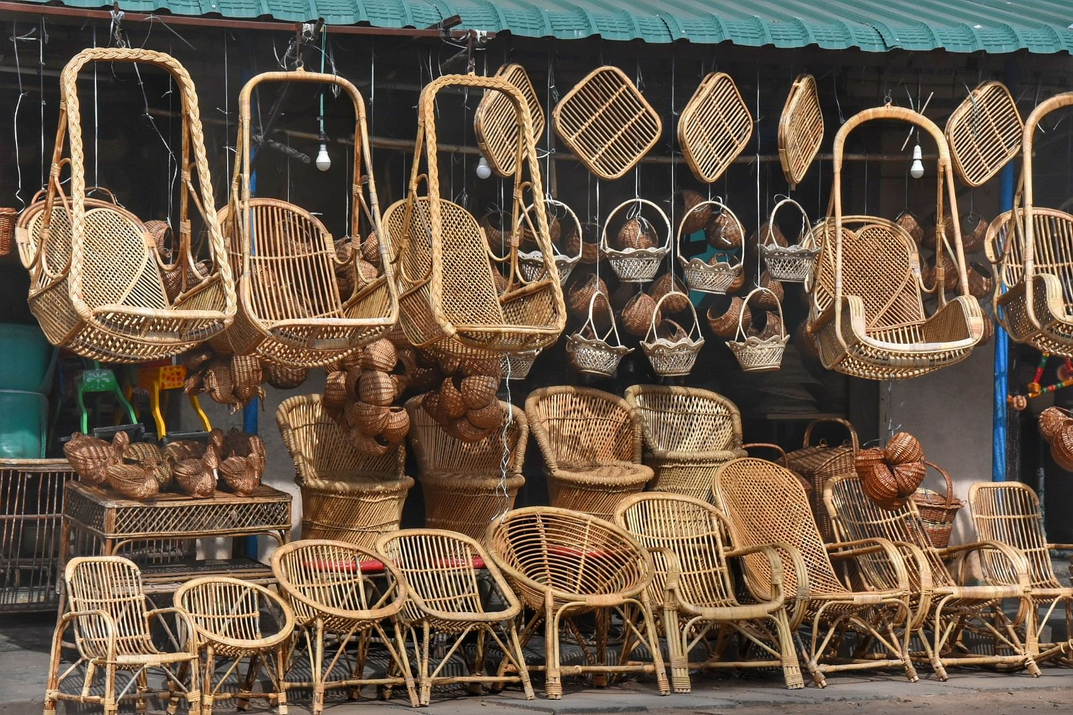
மரம் சார் கைவினைப் பொருட்கள்:
மூங்கில் கொண்டு செய்யப்படுபவை: மட்டக்கூடை, தட்டுக்கூடை, முறம், ஏணி, சதுரத்தட்டி, கூரைத் தட்டி, பழக்கூடை, பூக்கூடை, கட்டில், புல்லாங்குழல், புட்டுக்குழாய், துடைப்பம்.
பனைமரத்திலிருந்து செய்யப்படுபவை:
கிலுகிலுப்பை, பொம்மைகள், கூடை, விசிறி, ஒலைப்பாய், கயிறு.
புல், கொடி சார் கைவினைப்பொருட்கள்
பிரம்பு: கட்டில், ஊஞ்சல், நாற்காலி, மேசை, பூக்கூடை, பழக்கூடை, இடியாப்பத்தட்டு, வெற்றிலைப்பெட்டி.

Slide 11
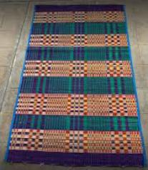
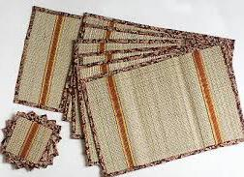
கோரை புல்லில் இருந்து செய்யப்படுபவை:
குழந்தைகளைப் படுக்கவைக்க பயன்படுவது | தடுக்குப்பாய்
உணவு பந்தியில் பயன்படுத்துவது | பந்திப்பாய்
படுத்து உறங்க பயன்படுத்துவது | திண்ணைப் பாய்
திருமணத்தில் பரிசாக வழங்குவது | பட்டுப்பாய்
இசுலாமியர் தொழுகைக்கு பயன்படுத்துவது | தொழுகைப் பாய்

Slide 12
பொம்மைகள்
குழந்தைகளின் மகிழ்ச்சியான சூழலில் மன வளர்ச்சியை மேம்படுத்த பொம்மைகள் உதவுகின்றன.
மரபுசார் பொம்மைகள்
சுடுமண் பொம்மைகள்
மரப்பாச்சி பொம்மை
தஞ்சாவூர் தலையாட்டி பொம்மைகள்
களிமண் பொம்மைகள்

Slide 13
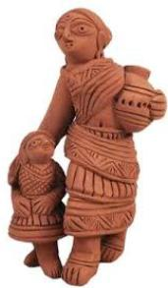
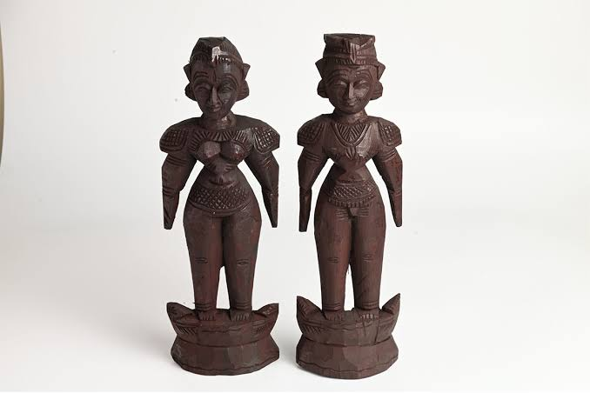
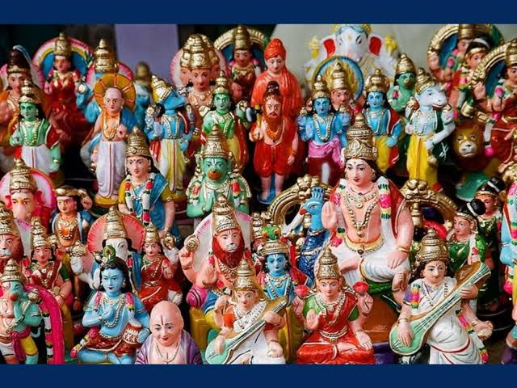
மரப்பாச்சி பொம்மை
குழந்தைகள் விளையாட மரத்தால் செய்யப்படுகின்ற மர பொம்மையாகும்.
செஞ்சந்தன மரம், முள்ளிலவு மரம், ஊசியிலை மரம் போன்றவற்றால் செய்யப்படும.
பாரம்பரிய மரப்பாச்சி பொம்மைகள் பொதுவாக ஆண் மற்றும் பெண் வடிவில் ஜோடிகளாக செய்யப்பட்ட பொம்மைகள் ஆகும்.
களிமண் பொம்மைகள்
இந்தியாவில் நவராத்திரி நிகழ்வில் பயன்படும் பொம்மைகளாகும்.
கொலுவில் கடவுள் சிலைகளுடன், மனிதனின் அன்றாட வாழ்க்கையில் நடக்கும் சம்பவங்களை சித்தரிக்கும் பொம்மைகளும் இடம் பெறுகின்றன.
புராணங்களைச் சித்தரிக்கும் பொம்மைகள், தேரோட்டம், கடவுளர்களின் ஊர்வலம், அணிவகுப்பு, திருமண நிகழ்ச்சிகளைக் குறிக்கும் பொம்மைகள், சிறிய அளவிலான சமையலறை சொப்பு சாமான்கள், விலங்குகள், மரங்கள் மற்றும் பறவைகள் பொம்மைகளும் இடம் பெறுகின்றன.

Slide 14
தஞ்சாவூர் பொம்மைகள் தமிழகத்தில் புவி சார் குறியீடு பெற்ற ஒரே மரபுசார் பொம்மையாகும். காவேரி ஆற்றின் களிமண் கொண்டு செய்யப்படுபவை. பொம்மையின் அடிபகுதி கனமாகவும்; மேல்பகுதி இலகுவாகவும் அசையும் வகையில் செய்யப்படுகின்றன.

Slide 15
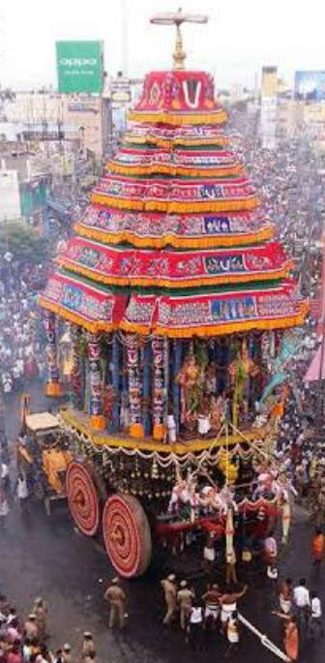
தேர் செய்யும் கலை
மரத் தேர்களின் அடிப்படையில்தான் கற்தேர்கள் என்னும் ஒற்றைக்கல் ரதங்கள், பல்லவர்களால் மாமல்ல புரத்திலும், பாண்டியர்களால் கழுகு மலையிலும் அமைக்கப்பட்டன.
நெடுந்தேர், பொற்றேர், கொடிஞ்சி நெடுந்தேர், கொடித்தேர், அணிகொள்தேர் என்று பலவகையான பெயர்கள் தேர்களுக்கு இலக்கியங்கள் குறிப்பிடுகின்றன.
‘கொய்சுவல் புரவி கொடித்தேர்ச் செழிய’ – அகம்.36.
தேர் எவ்வாறு செய்யப்பட்டிருந்தது என்பதைச் சிறுபாணாற்றுப்படை விளக்குகிறது.(சிறுபாண்.252,260)

Slide 16
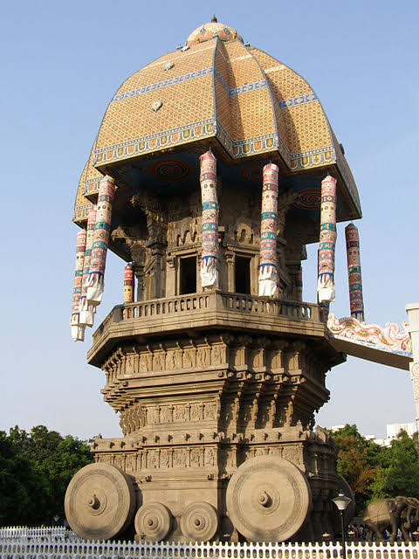
தேர் சதுரம், அறுகோணம், பதின்கோணம், பன்னிரண்டுகோணம், வட்டம், நீள்வட்டம், நீள் சதுரம், எண்கோணம், முட்டை வடிவம் என ஒன்பது வகைகளில் அமைக்கப்படுகிறது.
மானசாரம் என்ற நூல் தேரில் இடம்பெற வேண்டிய உருவங்கள் குறித்து கூறுகிறது.
தேர்ப்படை முதலாவது இடத்தில் வைக்கப்பட்டது. போர்களில் தேர் இன்றியமையாத பங்கு வகித்துள்ளது.

Slide 17
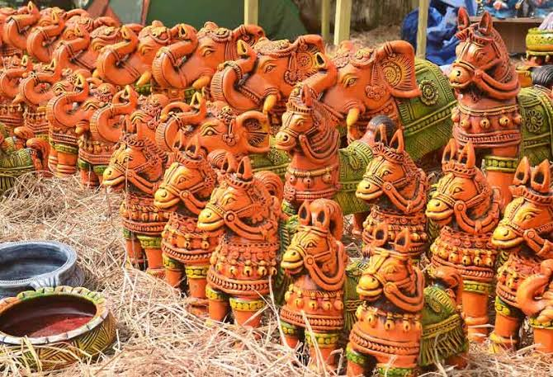
சுடுமண் சிற்பங்கள்
சுடுமண் பொம்மை (டெரக்கோட்டா)
சுடுமண்ணால் பாவை செய்யும் வழக்கம் பெருங்கற்காலத்திலே இருந்து தொடர்ந்து வளர்ந்து வந்தது. சுடுமண் பொம்மைகள் நாட்டுப்புற தெய்வ வழிபாட்டில் குதிரை, யானை, மனிதர்களின் சிலைகளை வேண்டுதலின் அடிப்படையில் வைப்பர். இன்று அழகு சார் பொருளாக வணிக வளாகம் மற்றும் வீடுகளில் வைக்கப்படுகின்றன.
இலக்கியங்களில் மண்ணைக் கொண்டு சிற்பம் அமைப்பவர்களை மண்ணீட்டாளர்கள் என்று குறிப்பிடுகிறது.
தமிழ்நாட்டில் வரலாற்று சிறப்பு வாய்ந்த காவிரிப்பம்பட்டினம், உறையூர், காஞ்சி, அரிக்கமேடு, கொற்கை, கீழடி போன்ற இடங்களில் சுடுமண் சிற்பங்கள் அகழாய்வுகளில் கிடைத்துள்ளன.

Slide 18
நாட்டுப்புற தெய்வங்கள்
நாட்டுப்புற தெய்வங்களை நாட்டார் தெய்வங்கள் என்றும், சிறு தெய்வங்கள் என்று குறிப்பிடப்படுகிறது.
இயற்கை வழிபாடு
ஆவியுலக வழிபாடு
குலக்குறி வழிபாடு
புனிதப்போலிப் பொருள் வழிபாடு
முன்னோர் வழிபாடு
சிறு தெய்வ வழிபாடு
பெருந்தெய்வ வழிபாடு

Slide 19
நாட்டுப்புற தெய்வங்கள் வகைபாடு
ஊர்த் தெய்வங்கள்,
பொதுத் தெய்வங்கள்,
இனத்தெய்வங்கள்,
குலதெய்வங்கள்,
வீட்டுத் தெய்வங்கள்,
பத்தினித் தெய்வங்கள்,
காவல் தெய்வங்கள்
எல்லைத் தெய்வங்கள்

Slide 20
திருவள்ளுவர் சிலை
திருக்குறள் எழுதிய திருவள்ளுவருக்கு தமிழ்நாடு அரசு குமரிக் கடலில், கடல் நடுவே, நீர் மட்டத்திலிருந்து 30 அடி உயரமுள்ள பாறை மீது அமைத்த 133 அடி உயரச் சிலை ஆகும்.
சிலையின் உருவாக்கம் – 3 டன் முதல் 8 டன் வரை எடையுள்ள 3681 கருங்கற்களைக் கொண்டு நிறுவப்பட்டுள்ளது.
சிலையின் மொத்த எடை – 7,000 டன்
உப்புக் காற்றிலிருந்து சிலையைப் பாதுகாக்க எப்போசைட் என்ற ரசாயனக் கலவை நான்காண்டுகளுக்கு ஒருமுறை பூசப்படுகிறது.

Slide 21
இசைக்கருவிகள்
இசைப்பாடல்களை செந்துறை என குறிப்பிடப்படுகிறது.
கலிபாவும், பரிபாடலும் இசைப்பாடல் என பேராசிரியர் உரையில் குறிப்பிடுகிறார். (தொல்.பொருள் செய்யுள் 242 உரை)
இசைக் கலை சார்ந்த மகேந்திரவர்ம பல்லவன் கால கல்வெட்டு குடுமியாமலைச் சாசனம்.
இசைக் கருவிகளின் வகைகள்:
1. தோல் கருவி 2. துளைக்கருவி 3. நரம்புக் கருவி 4. கஞ்சக் கருவி

Slide 22
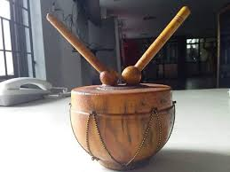
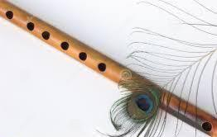
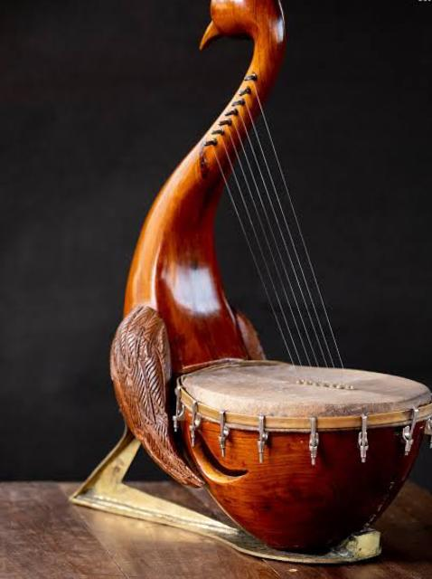
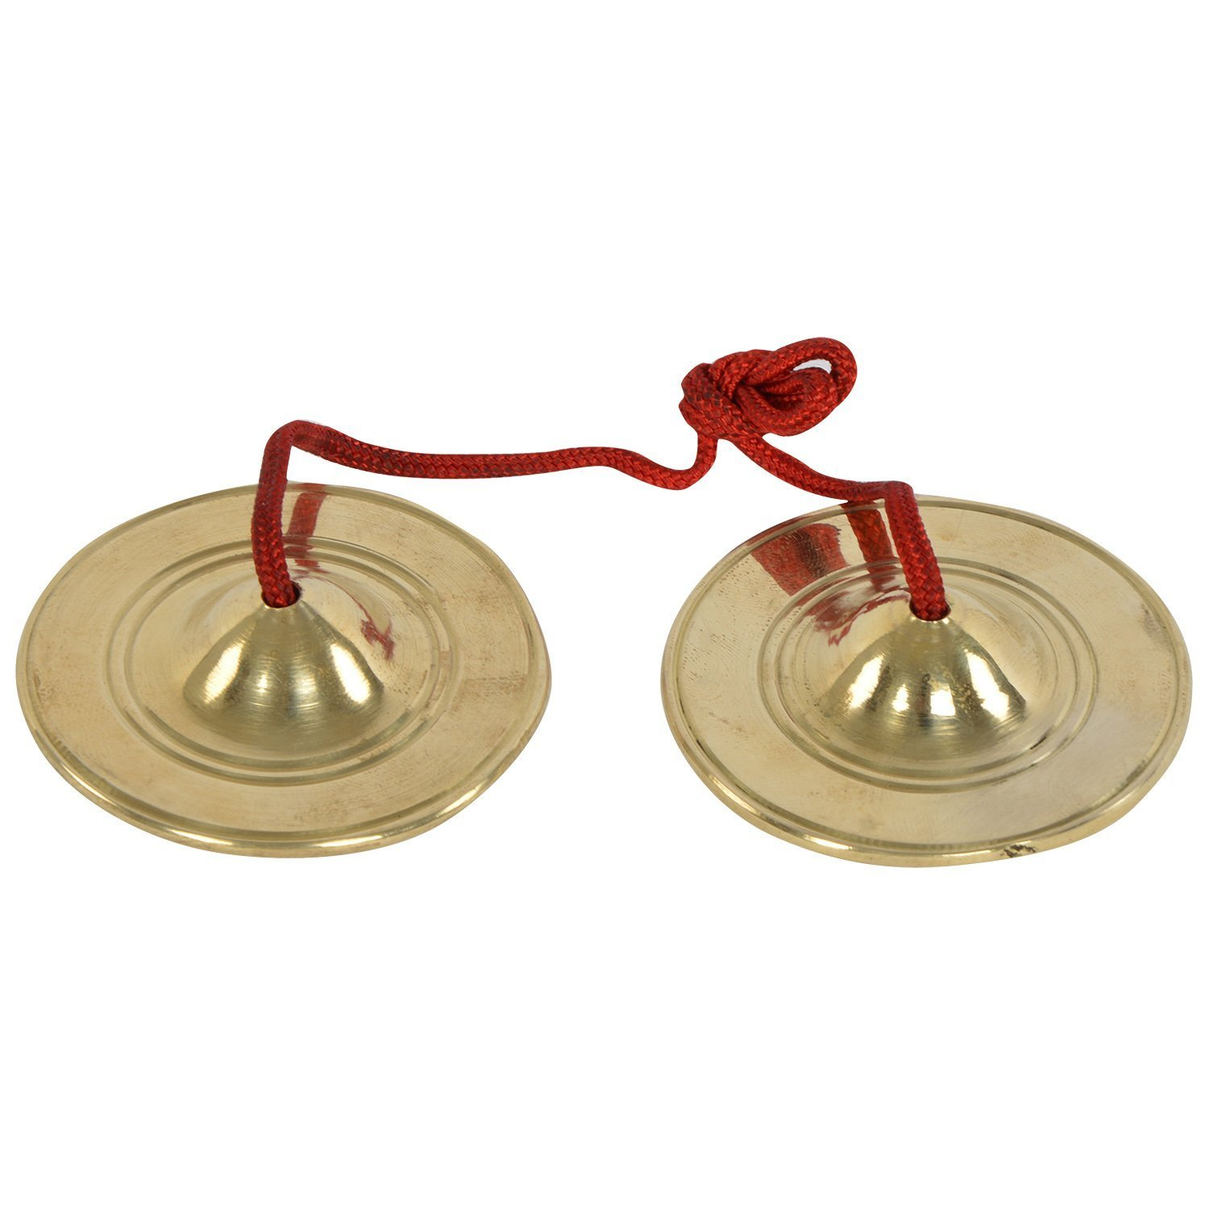
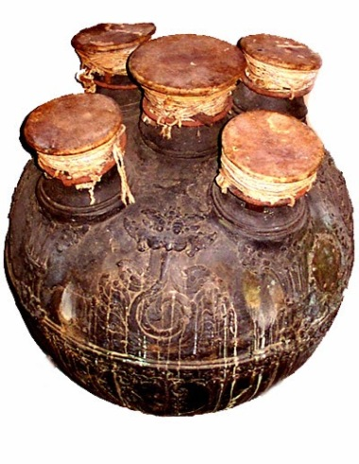
தோல் கருவிகள்: பேரிகை, இடக்கை, உடுக்கை, மத்தளம், சல்லிகை, கரடிகை, திமிலை, குடமுழா, தமருகம், தண்ணுமை, தடாரி, அந்தரி, முழவு, முரசு, சிறுபறை, அடக்கம்,நாழிகைப்பறை, துடி, பெரும்பறை. துளைக் கருவிகள் : புல்லாங்குழல், நாதசுரம், முகவீணை, மகுடி,தாரை, கொம்பு, எக்காளை முதலியன. நரம்புக் கருவிகள் : மரத்தினால் செய்யப்பட்டு நரம்புகள் அல்லது கம்பிகள் பூட்டப்பட்டவை. யாழ், வீணை, தம்புரா, கோட்டு வாத்தியம், பிடில் முதலிய நரம்புக் கருவிகளாகும். கஞ்சக் கருவிகள் : வெண்கலத்தால் செய்யப் படுவன. தாளம், குண்டுதாளம், பிரமதாளம், ஜாலர் முதலியன.

Slide 23
இலக்கியங்களில் இசைக்கருவிகள்
நல்லியாழ் மருப்பின் மெல்ல வாங்கிப் பாணன் சூடான் பாடினி அணியாள்-புறநானூறு
கலைஉணக் கிழிந்த முழவுமருள் பெரும்பழம் புறநானூறு.
குழல்வழி நின்றது யாழே, யாழ்வழித்
தண்ணுமை நின்றது தகவே, தண்ணுமைப்
பின்வழி நின்றது முழவே, முழவொடு
கூடி நின்று இசைத்தது ஆமந்திரிகை* சிலம்பு.(95-142)
குழல்இனிது யாழ்இனிது என்பதம் மக்கள் மழலைச்சொல் கேளா தவர். –திருக்குறள்.
சங்கொடு சக்கரம் ஏந்தும் தடக்கையன் பங்கயக் கண்ணானைப் பாடேலோர் எம்பாவாய் –திருப்பாவை
தண்டுடுக்கை தாளந்தக்கை சாரநடம் பயில்வார்- சம்பந்தர் தேவாரம்
சங்கொடு தாரை காளம் தழங்கொலி முழங்கு பேரி வெங்குரல் பம்பை கண்டை வியன்துடி திமிலை தட்டி - பெரியபுராணம்

Slide 24
தமிழர்களின் சமூக பொருளாதார வாழ்வில் கோவில்களின் பங்கு.
கோவிலின் வருவாயை வழிபாட்டு செலவுக்கு மேல் வந்த பணத்தை அறப்பணிகளுக்கு செலவிட்டனர்.
தர்மசாலைகள் செயல்பட்டன.
பசித்து வந்தவர்களுக்கு புசிக்க உணவு அளித்தனர்.
பள்ளிகள் நடத்தினர்.
கலைகள் வளர்த்தனர்.
ஆன்மிகச் சொற்பொழிவுகள் நடத்தினர்.
கோவில்கள் அனைவரிடமும் சமத்துவ பொருளாதாரம் மேம்படுத்தும் அமைப்பாக செயல்பட்டன.

Slide 25
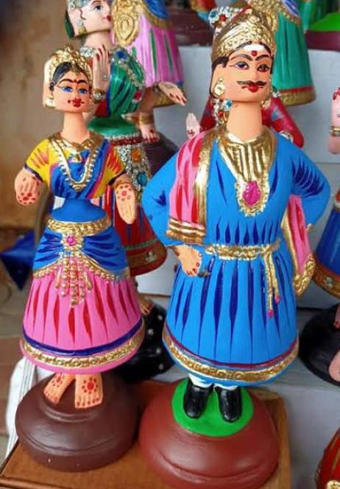
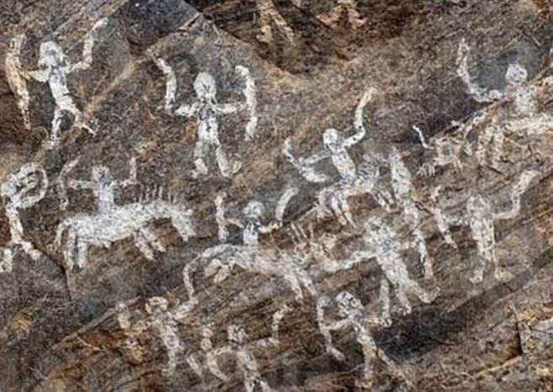
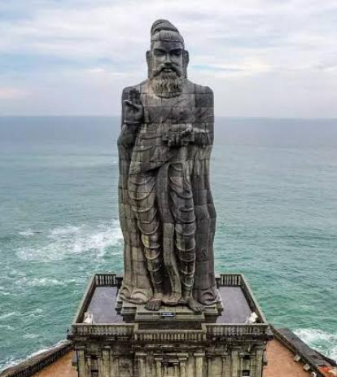
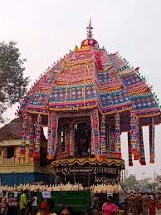
நன்றி

